Slide 1
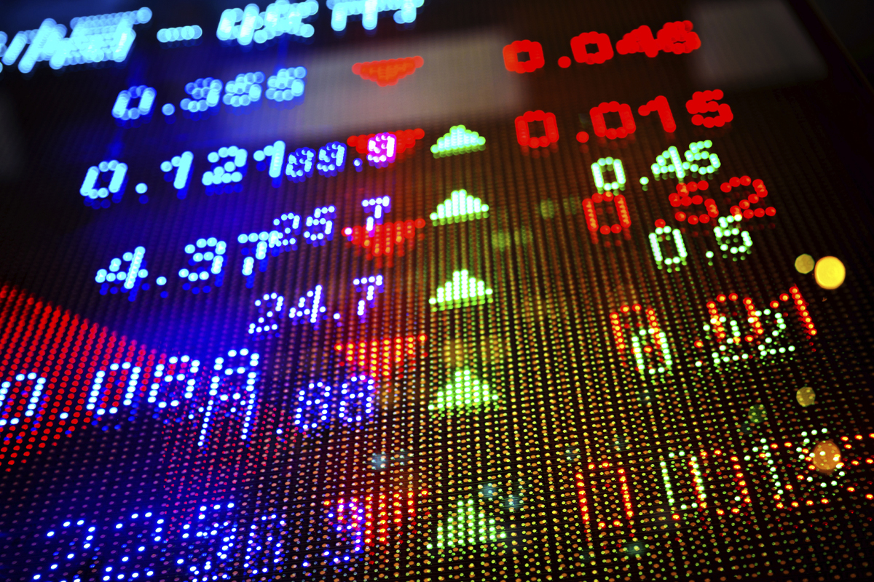
IBEX PREDICTOR
Inteligencia Artificial en las Organizaciones

Slide 2
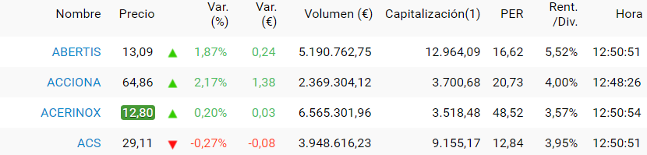
INTRODUCCIÓN
¿Qué es la bolsa?
Ibex 35
¿Por qué estudiar la bolsa?
Retribución
Fondos financieros
Nos afecta
Conceptos básicos

Slide 3
OBJETIVO
Nuestro objetivo será estudiar la posibilidad de predecir si la bolsa subirá o bajará al día siguiente
Ibex 35
Objetivo complicado, pero con grandes recompensas
En Python, con la plataforma Anaconda
Distribución de Python
Librerías de análisis y obtención de datos
Con Weka
Los datos serán posteriormente procesados y estudiados por nosotros.
Redes de neuronas artificiales

Slide 4
ESTADO DEL ARTE
Las aplicaciones de las redes de neuronas en el mundo financiero son muchísimas
Aprobación de créditos, riesgo de deudas, predicciones de empresas, capitales...
Predicción y clasificación
España: predicción de paro, de precios, demanda de turismo.
Como herramientas de predicción de valores de la bolsa
Para anticiparse al mercado hay que tener en cuenta muchos parámetros externos: indicadores económicos, opinión pública, clima político...

Slide 5
USOS ACTUALES
Compañías como MJ Futures tienen métodos de predicción propios
199,2% de beneficios sobre dos años según Standford University
LBC Capital Management usan una red con solo 6 indicadores financieros como inputs.

Slide 6
Estudios
Universidad de Manitoba (1997)
Universidad de Pereira: pronóstico de valores de la bolsa de Colombia
Universidad de Chile: valor de las acciones de First Solar
Universidad de Comillas: sistema de inversión en bolsa
Universidad de Valencia: estudio de aplicaciones generales en la bolsa
Universidad de Kampur:

Slide 7

OBTENCION DE DATOS
Datos históricos de diferentes plazas del mundo:
IBEX35 (España)
Dow Jones (Estados Unidos de América)
Euro Stoxx50 (Común de Europa)
Nikkei225 (Japón)
Dax (Alemania)
Cac 40 (Francia)
Utilizando los datos de CIERRE de las bolsas.
Obtenidos de Quandl gracias a la API de Python disponible.

Slide 8
PROCESAMIENTO DE DATOS
Lo enfocamos como un problema de clasificación.
Variables de entrada -> Salida
Variables de entrada:
Valor real de las bolsas
Cambio con respecto al día anterior
Porcentaje de cambio con respecto al día anterior
Valor normalizado.

Slide 9
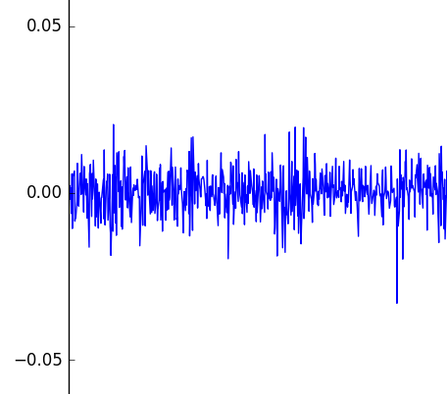

PROCESAMIENTO DE DATOS
La salida es una transformación de los datos de cambio del IBEX35
CRECIMIENTO: Si el cambio es mayor que 0.
CAIDA: Si el cambio es 0 o menor que cero.
Por lo que un ejemplo de los datos de un día sería

Slide 10
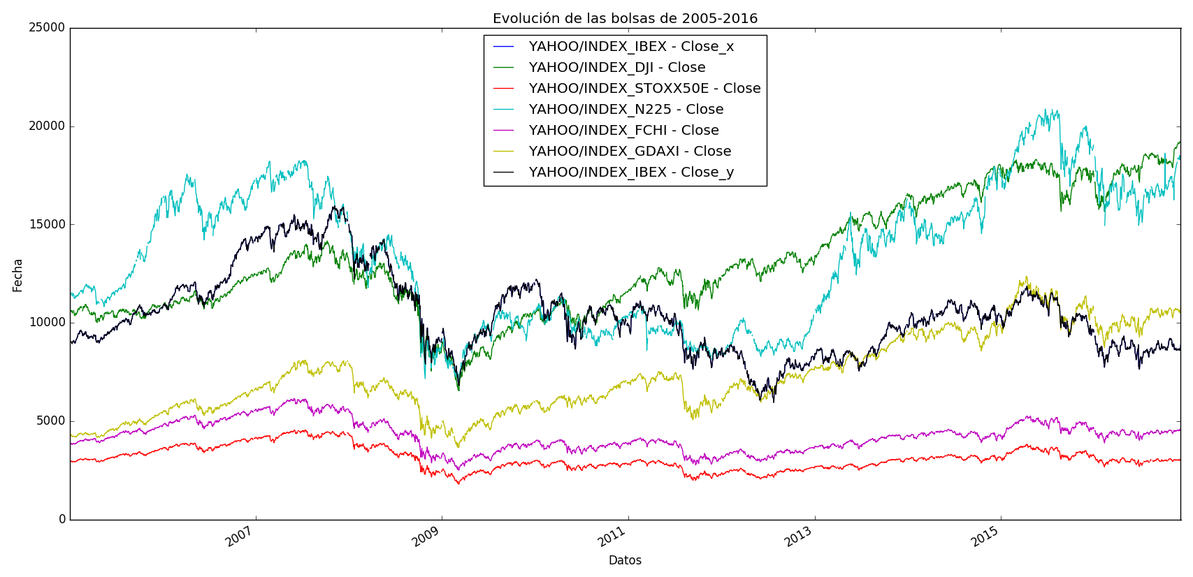
PROCESAMIENTO DE DATOS

Slide 11
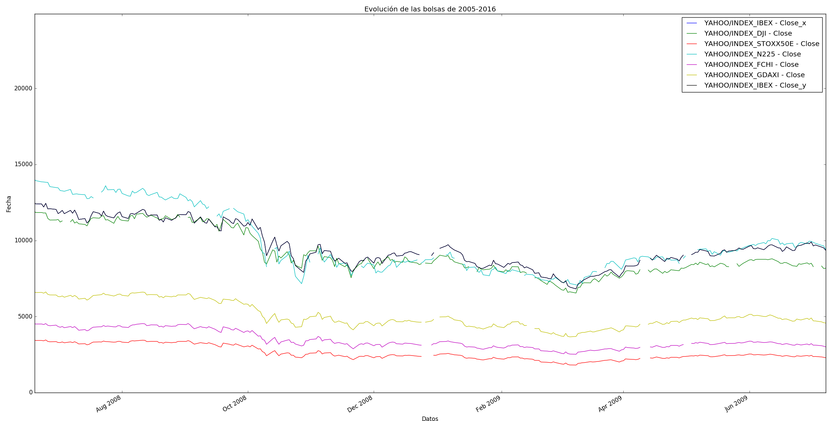
PROCESAMIENTO DE DATOS

Slide 12
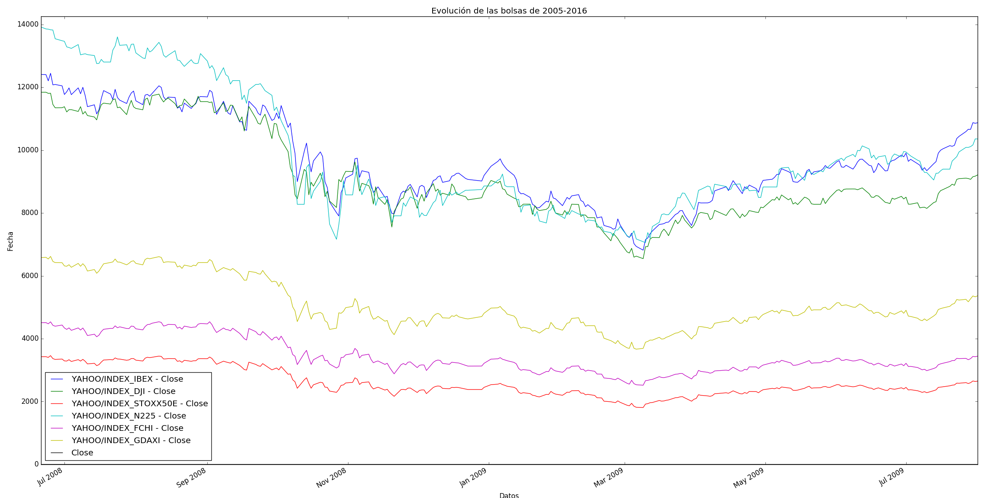
PROCESAMIENTO DE DATOS

Slide 13
DATOS UTILIZADOS
Utilizamos dos conjuntos de diferentes características para el entrenamiento y test de los modelos:
Previsión a un día.
Previsión a cinco días.
Ambos conjuntos formados:
Datos reales de la puntuación de las bolsas.
Datos de cambio de las bolsas con respecto al día anterior.
Datos de porcentaje de cambio de las bolsas con respecto al día anterior.
Datos normalizados de la puntuación de las bolsas.

Slide 14
METODOS Y HERRAMIENTAS
WEKA:
J48
LMT
Redes de neuronas
PYTHON:
Redes de neuronas
Máquinas de vectorial
Random forest
K nearest neighbors

Slide 15
WEKA
Hemos utilizado tres algoritmos clasificadores:
J48
LMT
Perceptrón multicapa
Como entrada tenemos los archivos .arff de los datos recogidos
Previsión a un día
Previsión a cinco días
Sin filtros aplicados

Slide 16
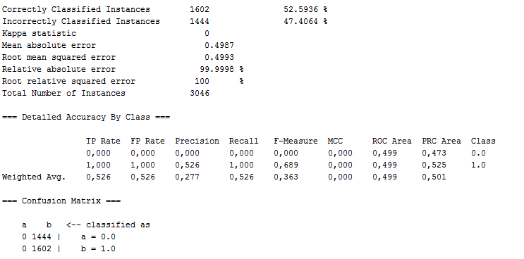
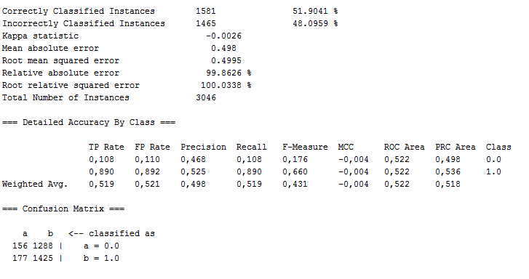
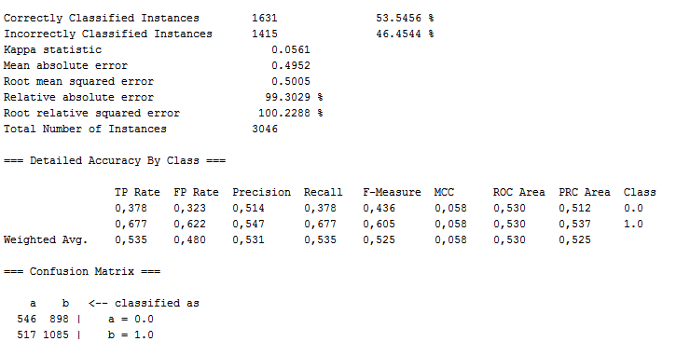
WEKA: Previsión a un día
J48
LMT
MLP (5000 instancias, 0.01 aprendizaje)

Slide 17
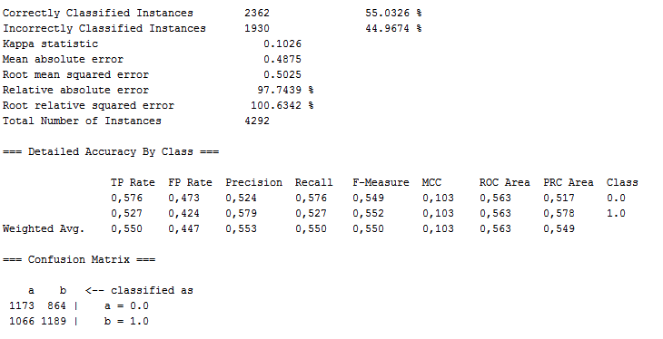
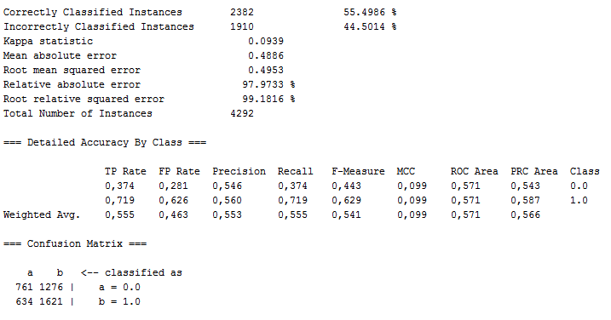
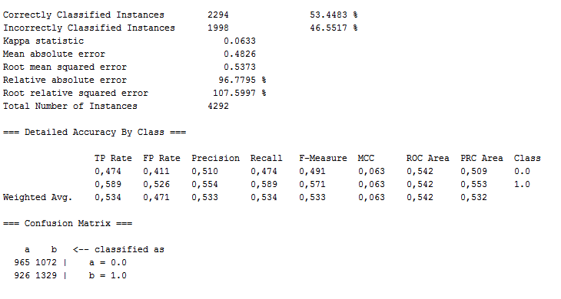
WEKA: Previsión a 5 días
LMT
MLP (5000 instancias, 0.01 aprendizaje)
J48

Slide 18
PYTHON
Hemos usado Anaconda Python
Con paquetes como scikit-learn, pandas, numpy, tensorflow y keras.
Más procesamiento de datos:
División de los datos entre variables de entrada (X) y salida (Y).
Creación de los sets de datos.
División entre conjuntos de test y entrenamiento.
Datos utilizados:
Conjunto de un día para la previsión.
Conjunto de cinco días para la previsión.

Slide 19
REDES DE NEURONAS – PYTHON
Usamos keras con tensorflow.
Para la predicción a un día:
Capa entrada
6 neuronas
ReLU
Capa oculta
3 neuronas
ReLU
Capa salida
1 neurona
Sigmoide

Slide 20
REDES DE NEURONAS – PYTHON
Para la predicción a cinco días:
Capa entrada
30 neuronas
ReLU
Capa oculta
15 neuronas
ReLU
Capa salida
1 neurona
Sigmoide

Slide 21
REDES DE NEURONAS - PYTHON
Datos reales
51,54%
Cambio
56,75%
% de cambio
55,47%
Datos norma-lizados
52,54%
51,63%
56,28%
56,98%
51,63%
Porcentaje de acierto en la previsión a un día

Slide 22
REDES DE NEURONAS - PYTHON
Datos reales
51,54%
Cambio
52,79%
% de cambio
56,15%
Datos norma-lizados
52,54%
48,37%
52,49%
56,51%
51,63%
Porcentaje de acierto en la previsión a cinco días

Slide 23
PYTHON: Máquinas de soporte vectorial
Parte de la librería de Anaconda
Utilizamos distintos parámetros para experimentar:
El tipo de kernel (lineal, radial o polinomial)
La rigidez de la clasificación
La influencia de un ejemplo en el resto (gamma)
Grado del polinomio (nº de dimensiones)
Genera un modelo, que además probamos con los datos de test
Buenos resultados a 5 días
 | 1DayNormal | 1DayChange | 1DayRChange | 1DayNormalized | 5DaysNormal | 5DaysChange | 5DaysRChange | 5DaysNormalized
svm | 51,63% | 57,44% | 51,62% | 51,63% | 55,12% | 53,49% | 51,63% | 54,89%

Slide 24
PYTHON: Random forest
Variamos un parámetro para probar distintas configuraciones:
Número de estimadores
Al probarlo con los datos de test, encontramos los mejores resultados de la práctica
De nuevo, mejores resultados con una predicción de 5 días
 | 1DayNormal | 1DayChange | 1DayRChange | 1DayNormalized | 5DaysNormal | 5DaysChange | 5DaysRChange | 5DaysNormalized
rfc | 49,53% | 54,65% | 55,81% | 50,23% | 52,56% | 59,30% | 57,67% | 52,79%

Slide 25
PYTHON: kNN
Tenemos un par de parámetros para probar:
Número de vecinos (k)
Tipo de algoritmo a utilizar (automático, árbol KD, Ball Tree y por fuerza bruta)
A 5 días, de nuevo, los mejores resultados
Aun así, los resultados no son lo suficientemente buenos para poder predecir correctamente un índice de la bolsa
 | 1DayNormal | 1DayChange | 1DayRChange | 1DayNormalized | 5DaysNormal | 5DaysChange | 5DaysRChange | 5DaysNormalized
knn | 50,93% | 52,79% | 49,07% | 50,70% | 50,70% | 53,95% | 54,19% | 51,86%

Slide 26
CONCLUSIONES
Tarea ardua y compleja
Gran dependencia a multitud de factores
Sigue existiendo un gran riesgo con estos modelos
Mejores resultados con el porcentaje de cambio

